Slide 1
개발 소프트 웨어

Slide 2
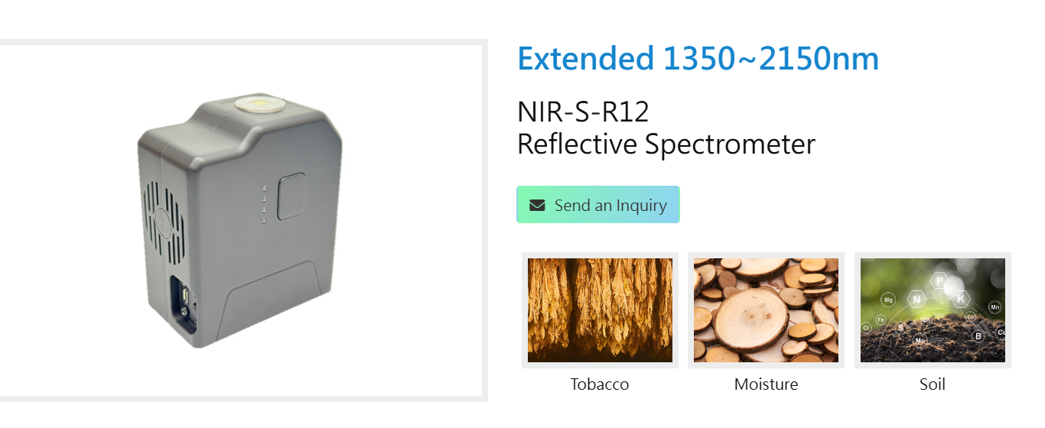
실제 제어할 장비
https://www.inno-spectra.com/contact#anchor_contact1

Slide 3
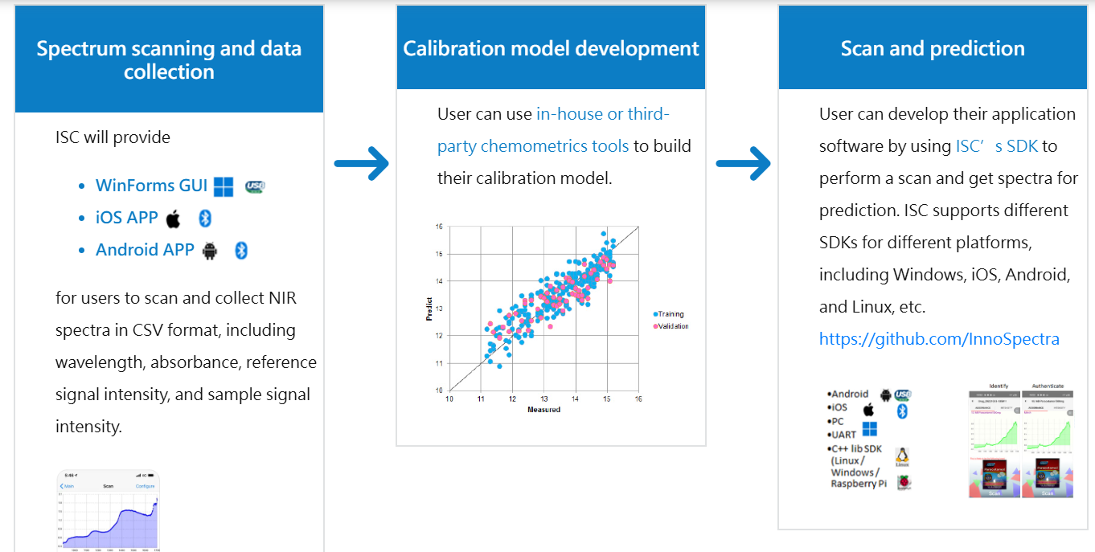

Slide 4
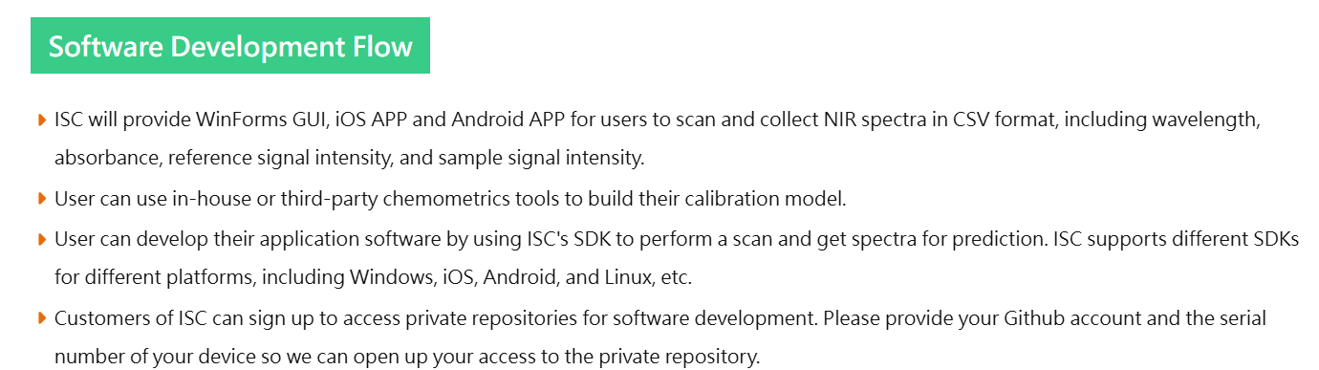

Slide 5
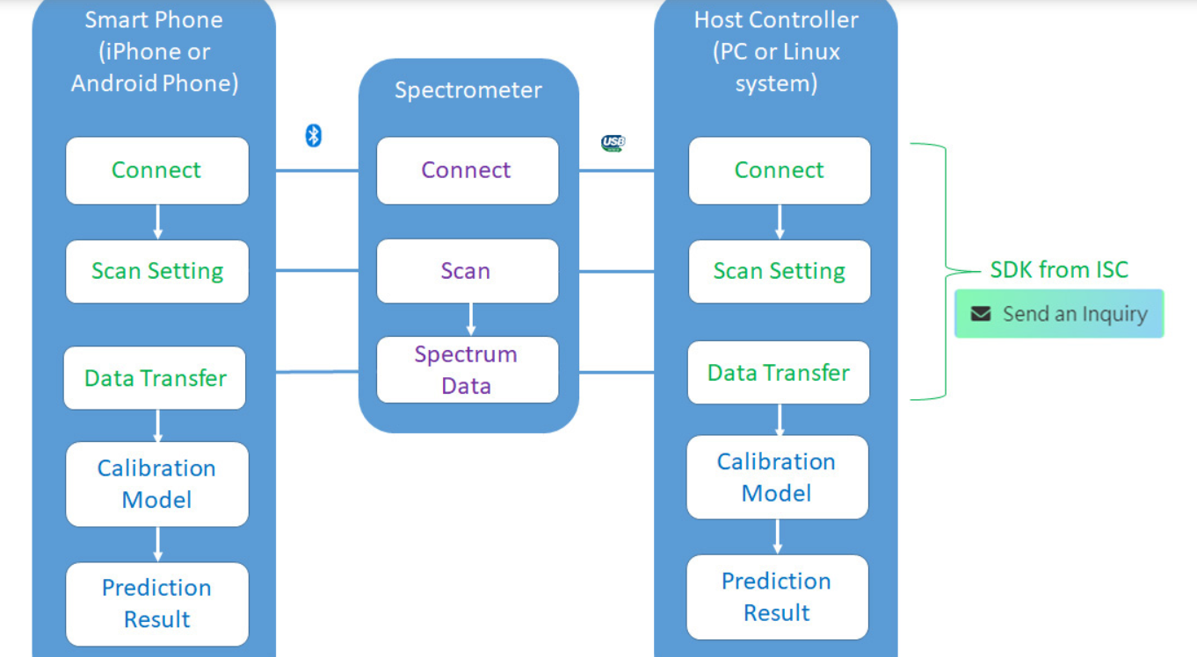

Slide 6
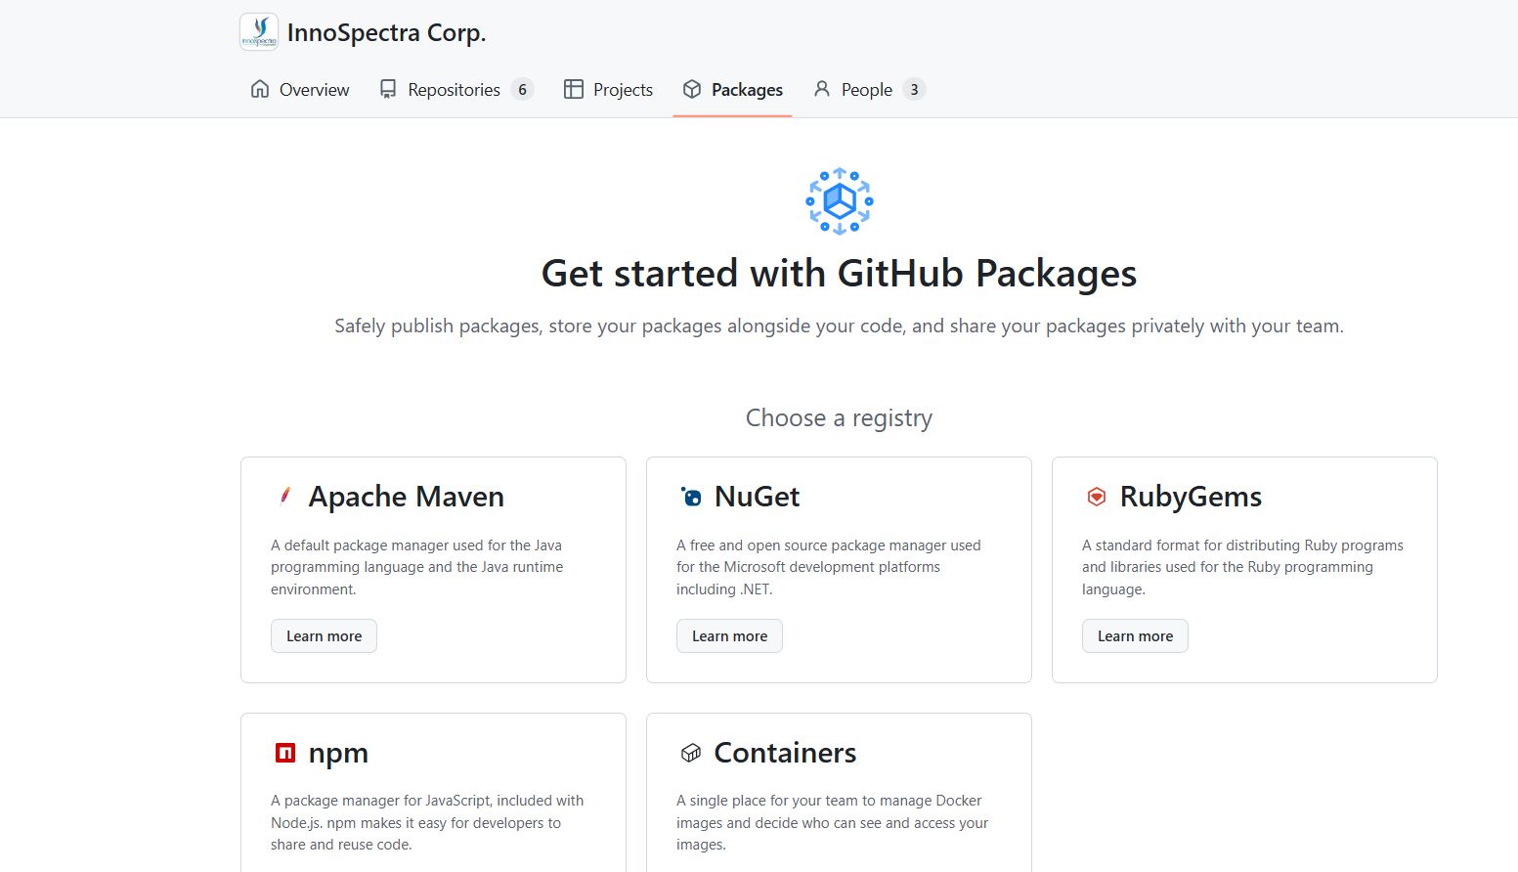

Slide 7
이 장비로 개발 할 내용

Slide 8
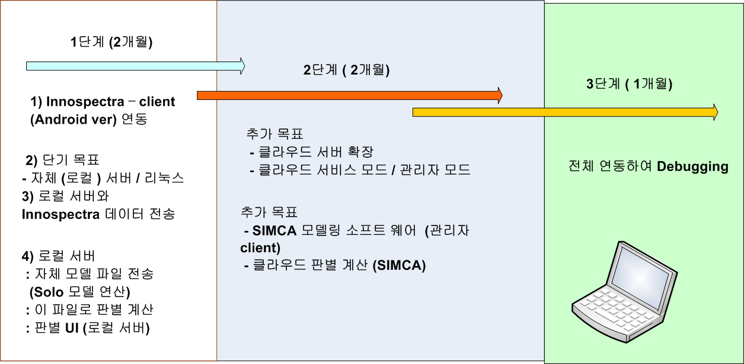
총 3단계로 소프트 웨어 개발

Slide 9
전달할 source code
Window form SDK
Android SDK
Iphone SDK
Innospectra install driver 제공

Slide 10
3가지 소프트 웨어
하드웨어 통신
BLE 통신
Sever
Wifi 인터넷 통신
Prediction
Client 관리자 모드
Client 소프트 웨어
클라우드 서버 / 로컬 서버
Modeling
Modeling file 업로드
Prediction

Slide 11
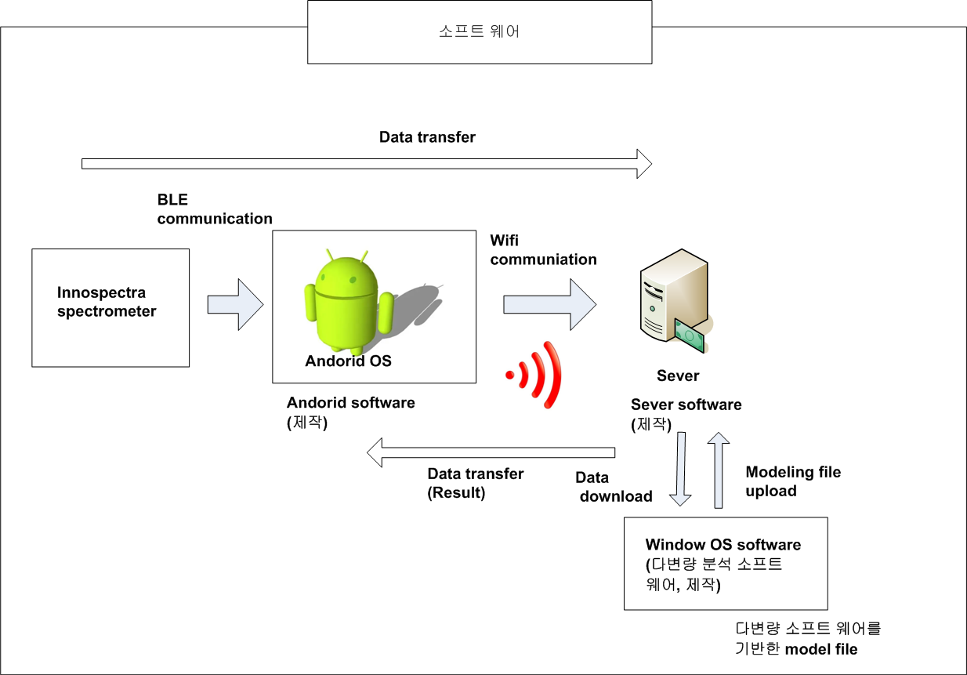
2단계
1단계
3단계

Slide 12
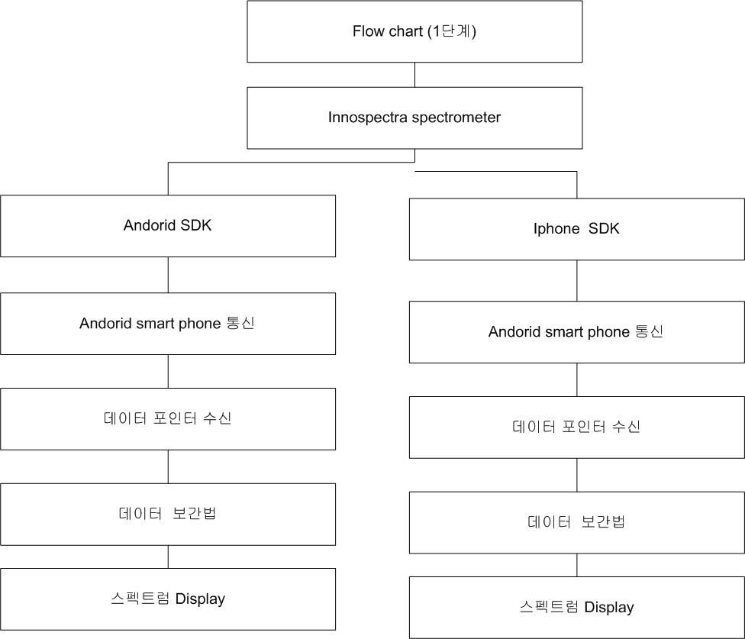
1단계-1 (사용자모드)
BLE 통신
BLE 통신
스플라인 보간법(Spline Interpolation)
데이터 포인트를 연결하여 그래프화 한 것
: 스펙트럼

Slide 13
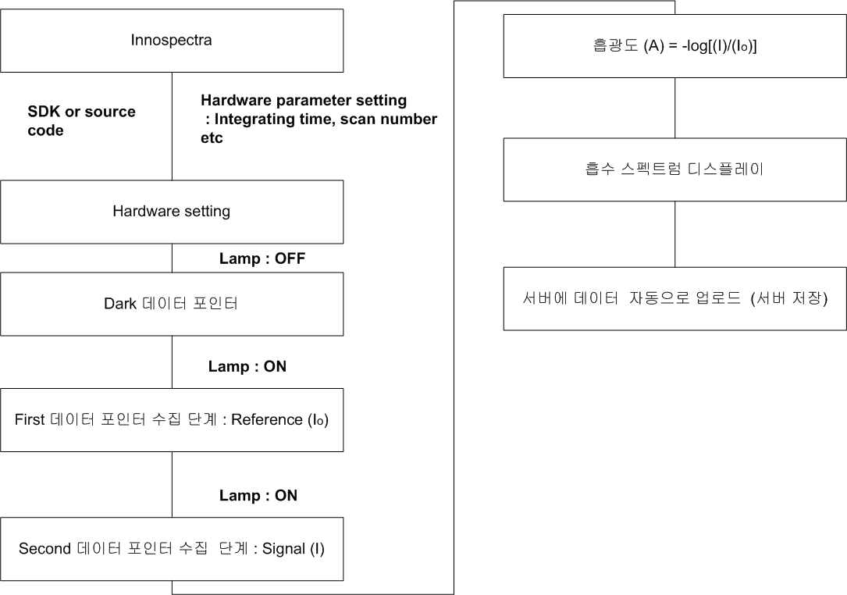
1단계-2

Slide 14
클라우드 서비스를 위해서 클라우드 서버 사용
클라우드 컴퓨팅의 작동 원리는 물리적 자원을 가상화하여 인터넷을 통해 제공하는 방식이다. 가상화 기술을 사용하여 물리적 서버를 여러 개의 가상 서버로 나누고, 이를 네트워크를 통해 사용자에게 제공한다

Slide 15
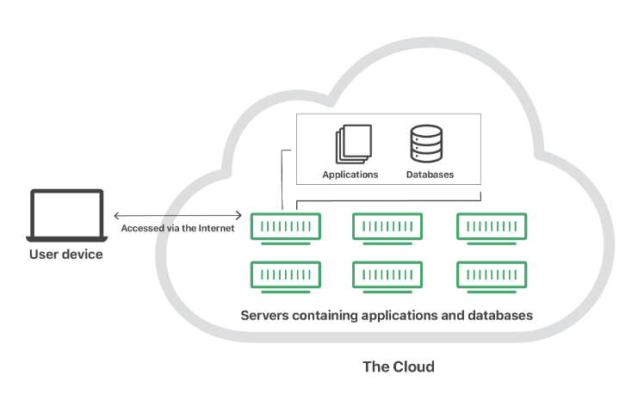
Clients

Slide 16
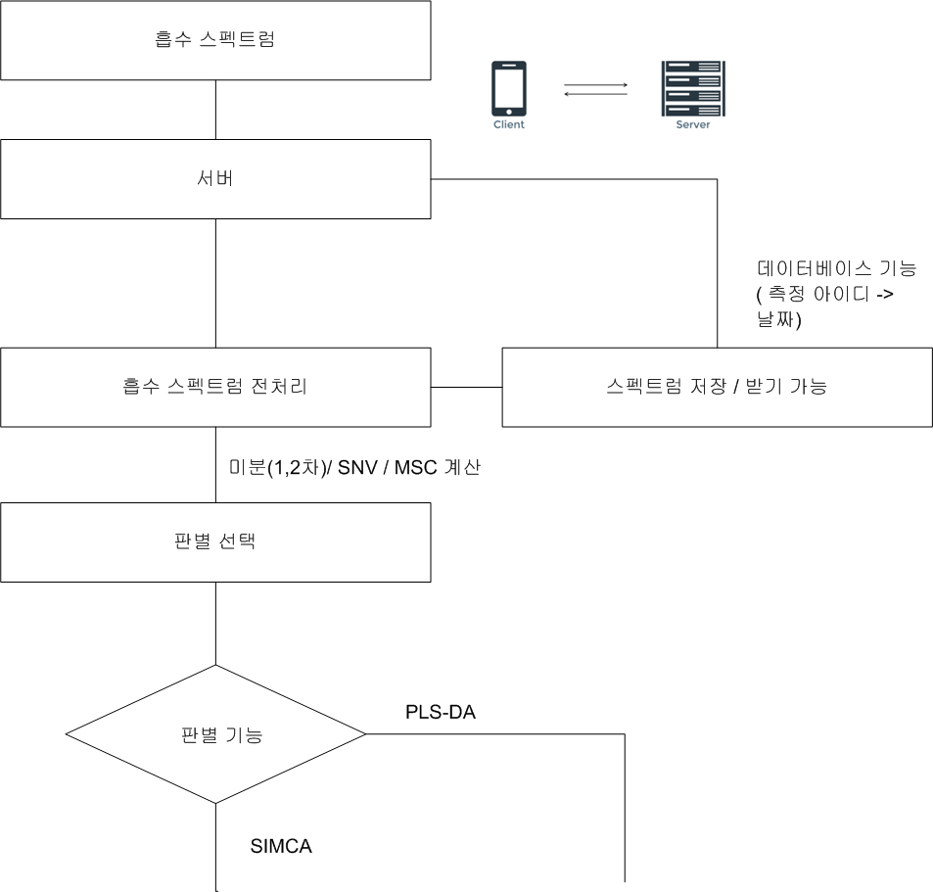
2단계-1
(서비스모드)

Slide 17
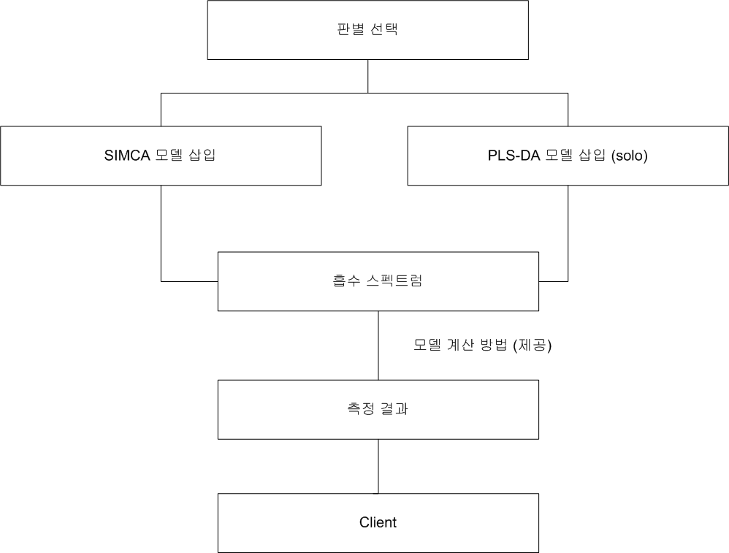
2단계-2
(서비스모드)

Slide 18
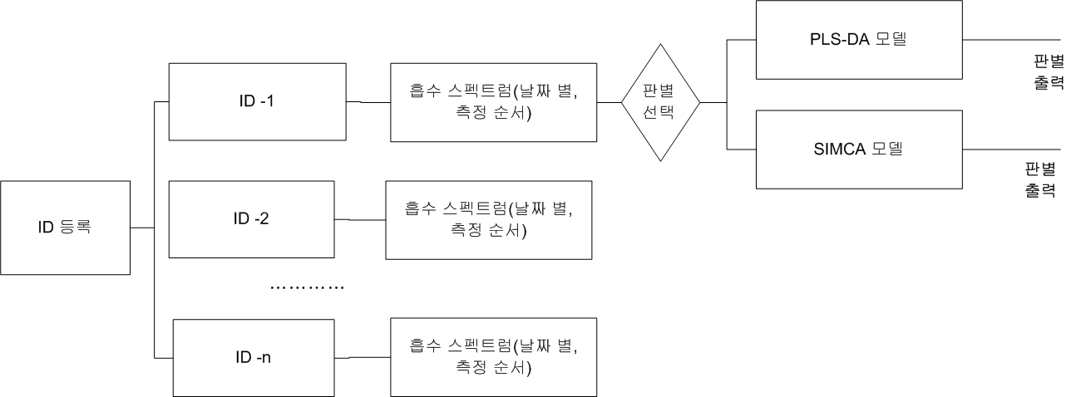
2단계-3
(서비스모드, 사용자 모드)

Slide 19
관리자 모드

Slide 20
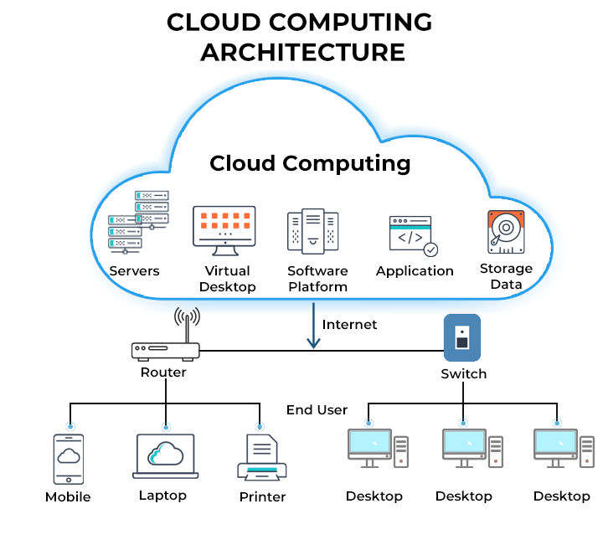
3단계-1 (관리자 모드)

Slide 21
